Slide 1


Indicadores Econômicos do Rio de Janeiro
Análise Comparativa 2000–2006
Fonte: IBGE — Pesquisa Anual de Serviços

Slide 2
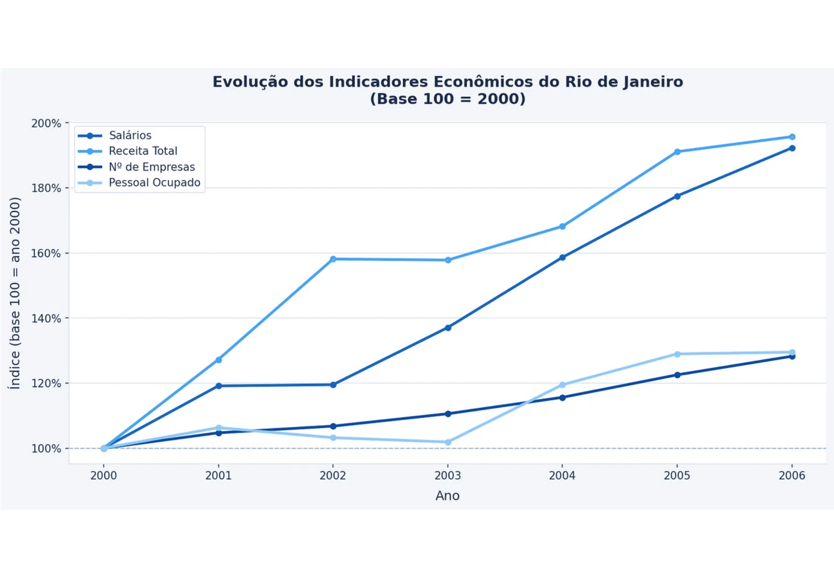
Receita e Salários Lideram o Crescimento Econômico Carioca
Entre 2000 e 2006, os quatro indicadores apresentaram crescimento consistente, com destaque para Receita Total (+95,7%) e Salários (+92,3%), que avançaram bem acima da expansão do Número de Empresas (+28,3%) e do Pessoal Ocupado (+29,5%).
Sugere-se que houveram ganhos de produtividade, mas concentração de receita nas empresas já estabelecidas.

Slide 3
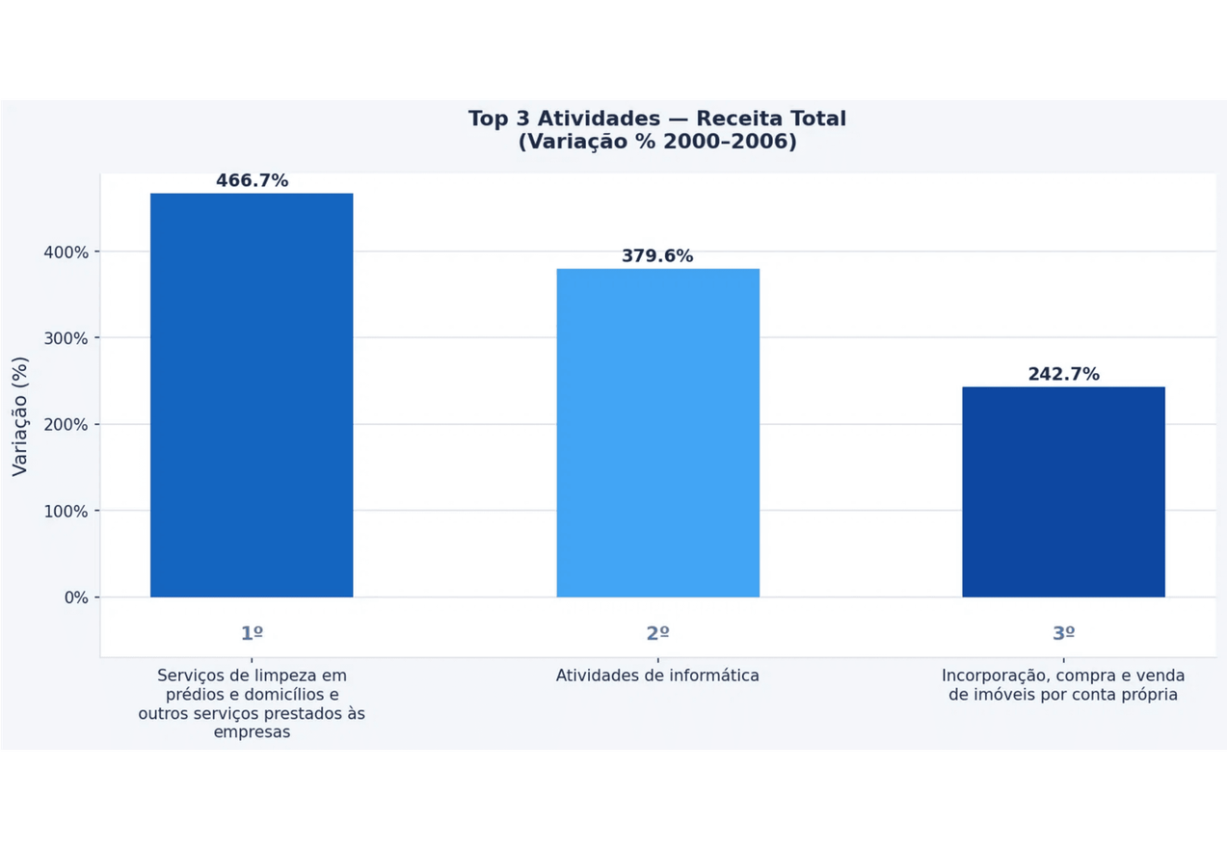
Limpeza e TI Dominam o Crescimento de Receita no Rio
As três atividades com maior variação de Receita Total entre 2000 e 2006 revelam a força dos serviços de apoio empresarial e da tecnologia da informação no mercado carioca.

Slide 4
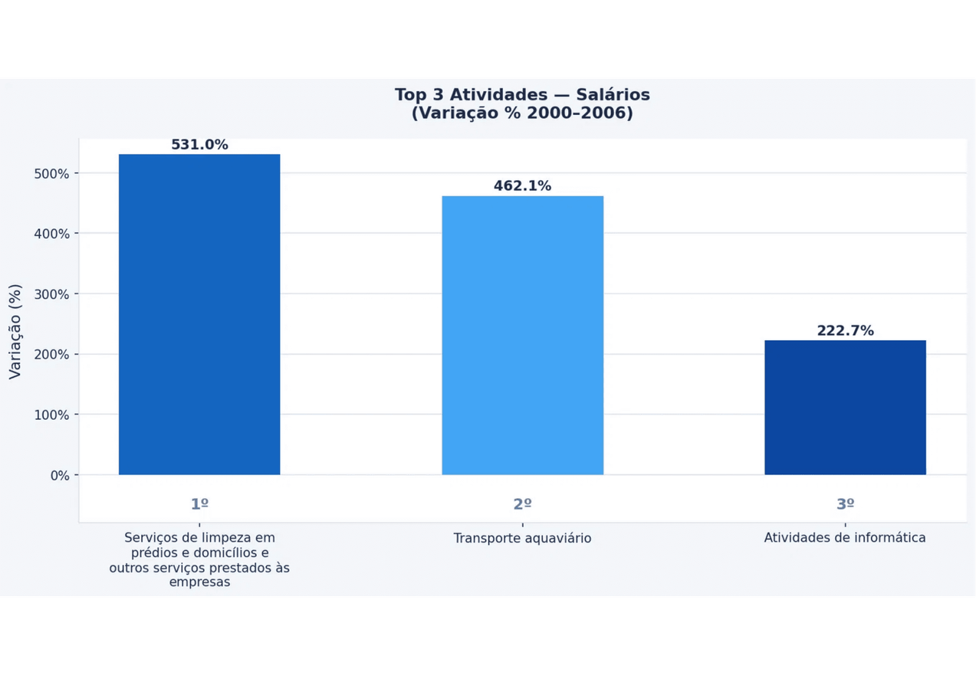
Serviços de Limpeza e Transporte Aquaviário Lideram Expansão Salarial
Os Serviços de Limpeza registraram aumento de +531,0% nos salários, enquanto o Transporte Aquaviário (+462,1%) e as Atividades de Informática (+222,7%) completam o pódio.

Slide 5

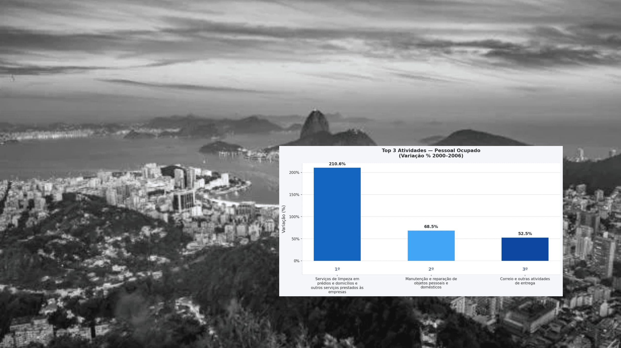
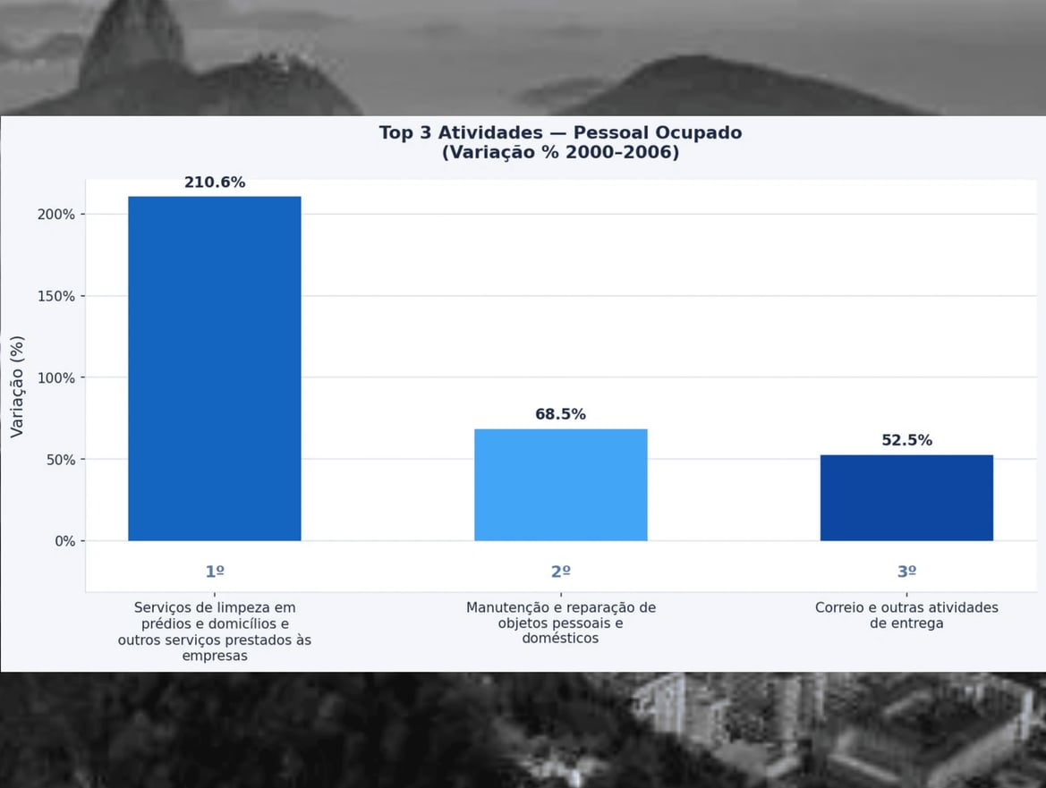
Serviços de Limpeza Concentram a Maior Expansão do Emprego Formal
O pessoal ocupado cresceu de forma mais moderada em comparação com receita e salários, sinalizando ganhos de produtividade.
Os Serviços de Limpeza lideraram com +210,6%, seguidos por Manutenção e Reparação de Objetos Pessoais e Domésticos (+68,5%) e Correio e Atividades de Entrega (+52,5%).

Slide 6




Conclusão
Receita e salários
Crescimento de empregos
Indicando ganhos de produtividade e possível
A concentração do crescimento de emprego em serviços de baixa qualificação aponta para desafios estruturais no mercado de trabalho carioca.
concentração de renda.
Tecnologia da informação
Infraestrutura urbana
Emerge como setor de alto crescimento de
(Limpeza, transporte e correios expandiram suas
receita e salários.
bases de empresariais, refletindo investimentos
públicos no período.

